Slide 1

第二章
数据操作

Slide 2

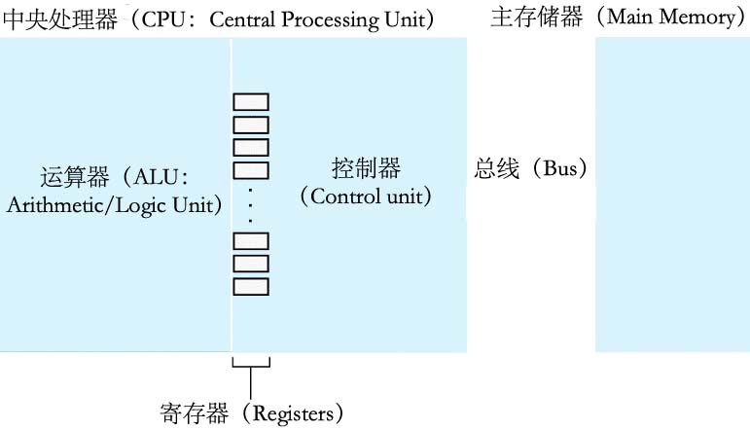
1
•
通过总线相连的中央处理器和主存储器

Slide 3
2
•
对存储在内存中的数值进行加法运算
第一步：从内存中取出需要做加法的其中一个数值放
到一个寄存器中；
第二步：从内存中取出需要做加法的另一个数值放到
另一个寄存器中；
第三步：起动加法电路，将前面两步所使用的寄存器
作为该电路的两个输入，另一个被指定用来
保存结果的寄存器作为该电路的输出；
第四步：将结果存储到内存；
第五步：结束。

Slide 4
3
•
机器指令
数据传输
装载（LOAD），存储（STORE）
算术/逻辑运算
基本算术运算，逻辑运算，
移位（SHIFT），旋转（ROTATE）
控制
跳转（JUMP），分支（BRANCH）

Slide 5
3
•
机器指令
对存储在内存中的数值做除法
第一步：将内存中的一个数值装载(LOAD)到一个寄存器中；
第二步：将内存中的另一个数值装载(LOAD)到另一个寄存
器中；
第三步：如果第二个数值是0，跳转(JUMP)到第六步;
第四步：第一个寄存器的内容除以第二个寄存器的内容，
将结果放到第三个寄存器中；
第五步：将第三个寄存器的内容存储(STORE)到内存；
第六步：结束。

Slide 6
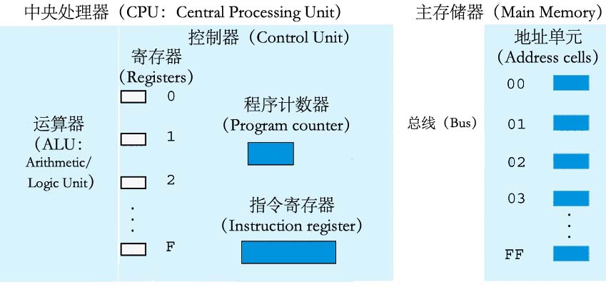
4
•
一种机器模型的系统结构 （附录C）

Slide 7
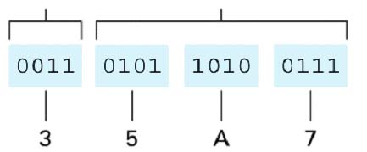
4
•
机器指令的构成 （附录C）
操作码
操作数
实际的位模式（16比特）
十六进制形式（4位数）

Slide 8
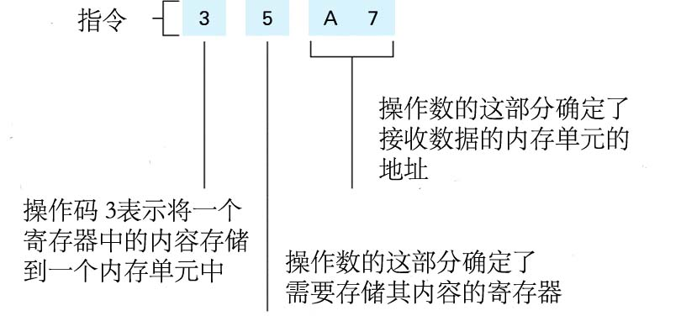
4
•
对指令35A7的解码

Slide 9
4
•
前面“主存中两个数字相加”的指令编码方案
指令编码 解释
156C 查找地址为6C的内存单元并以
二进制形式装载到5号寄存器中。
166D 查找地址为6D的内存单元并以
二进制形式装载到6号寄存器中。
5056 将5号寄存器和6号寄存器中
的，二进制补码表达的内容相加，
结果放到0号寄存器中。
306E 将0号寄存器的内容存储到地址
为6E的内存单元中。
C000 停止。

Slide 10
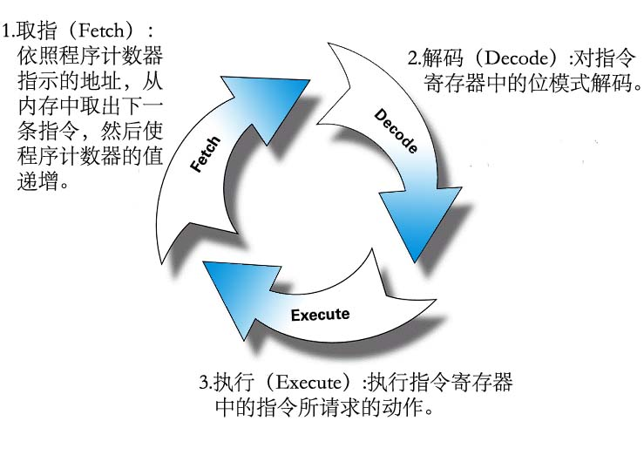
5
•
机器工作周期

Slide 11
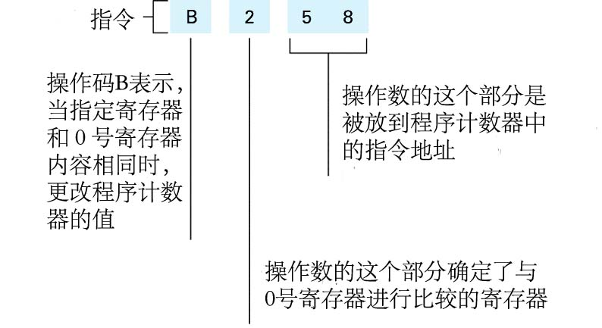
5
•
机器工作周期
对指令B258解码

Slide 12
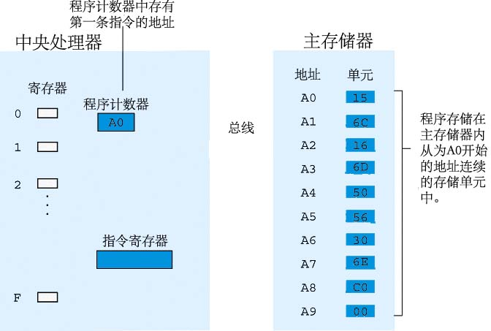
5
•
“两数相加”的程序执行例
（1）将加法程序存储到主存中准备执行

Slide 13
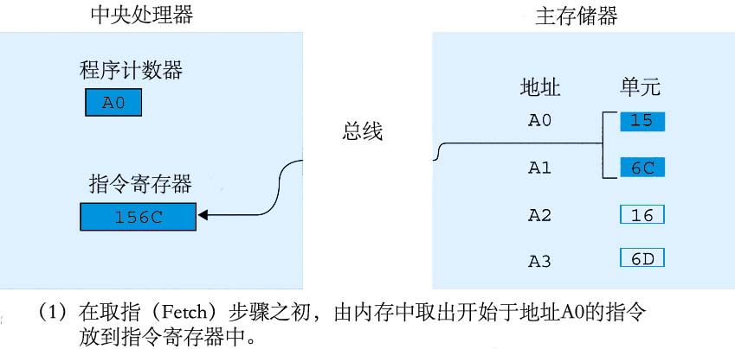
5
•
“两数相加”的程序执行例
（2）执行机器工作周期中的取指（Fetch）步骤

Slide 14
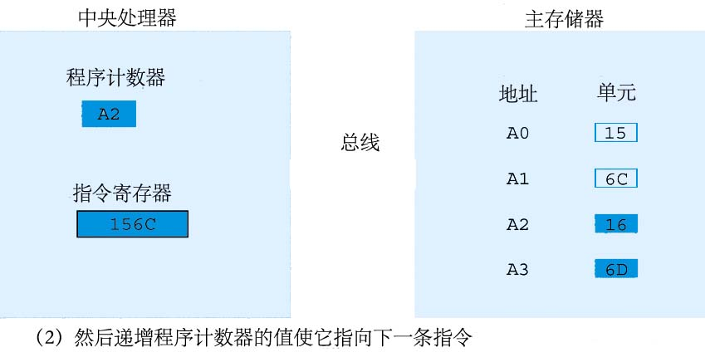
5
•
“两数相加”的程序执行例
（2）执行机器工作周期中的取指（Fetch）步骤

Slide 15
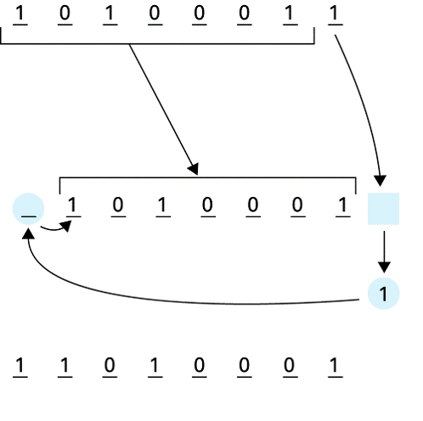
6
•
算术/逻辑指令
例：将十六进制数A3的二进制表达式向右旋转一位
十六进制数A3的
二进制表达式
所有位右移一个位置。最右端的那位被拿掉，放在另一端的空位上。
得到十六进制数D1的二进制表达式

Slide 16
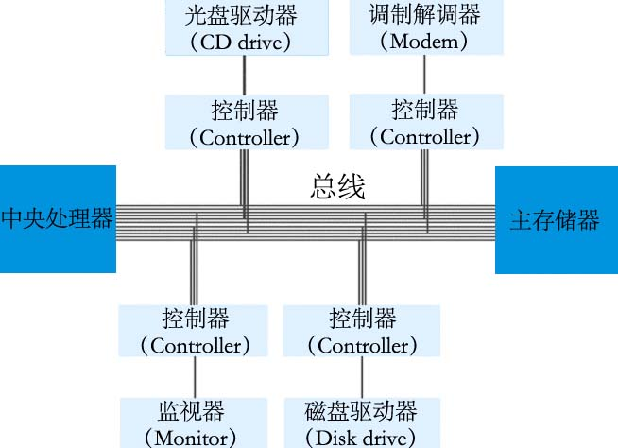
7
•
与其他设备相连
附加在机器总线上的控制器

Slide 17
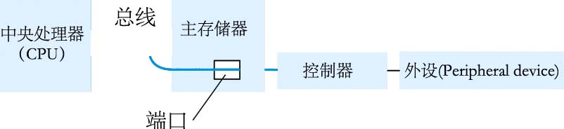
7
•
与其他设备相连
内存映射输入/输出设备（I/O）的概念图
冯 · 诺依曼 瓶颈 （von Neumann bottleneck）

Slide 18
8
•
数据传输速率
传输速率测量标准：位/秒（bps：bits per second）
包括： 千位/秒（Kbps：kilo-bps）
兆位/秒（Mbps：mega-bps）
吉位/秒（Gbps：giga-bps）
基本通信方式：
并行通信（parallel communication）
串行通信（serial communication）

Slide 19
9
•
其它体系结构（1）
流水线（Pipelining)
并行计算机
MIMD：
Multiple-Instruction stream Multiple-Data stream

Slide 20
9
•
其它体系结构（2）
光计算机
量子计算机
。。。

Slide 21
10
•

